Slide 1

CHỦ ĐỀ: TRƯỜNG MẦM NON
LĨNH VỰC: PHÁT TRIỂN NHẬN THỨC
LQVT: Ôn số lượng
trong phạm vi 5
GIÁO VIÊN: HOÀNG THỊ HƯƠNG
LỚP: LÁ 2

Slide 2

1

Slide 3

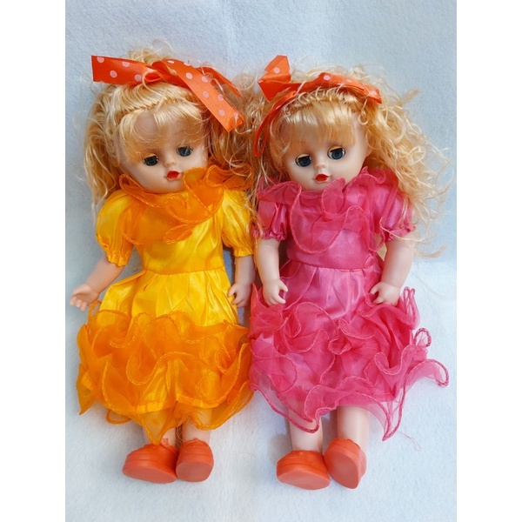
2

Slide 4


3

Slide 5

4

Slide 6


5

Slide 7

Trò chơi : Bé cùng nối số

Slide 8



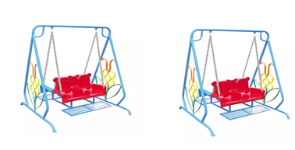

1
2
3
4
5

Slide 9
Trò chơi: Chữ số vui nhộn

